Slide 1


Slide 2


Slide 3


Slide 4


Демонстрация

Slide 5
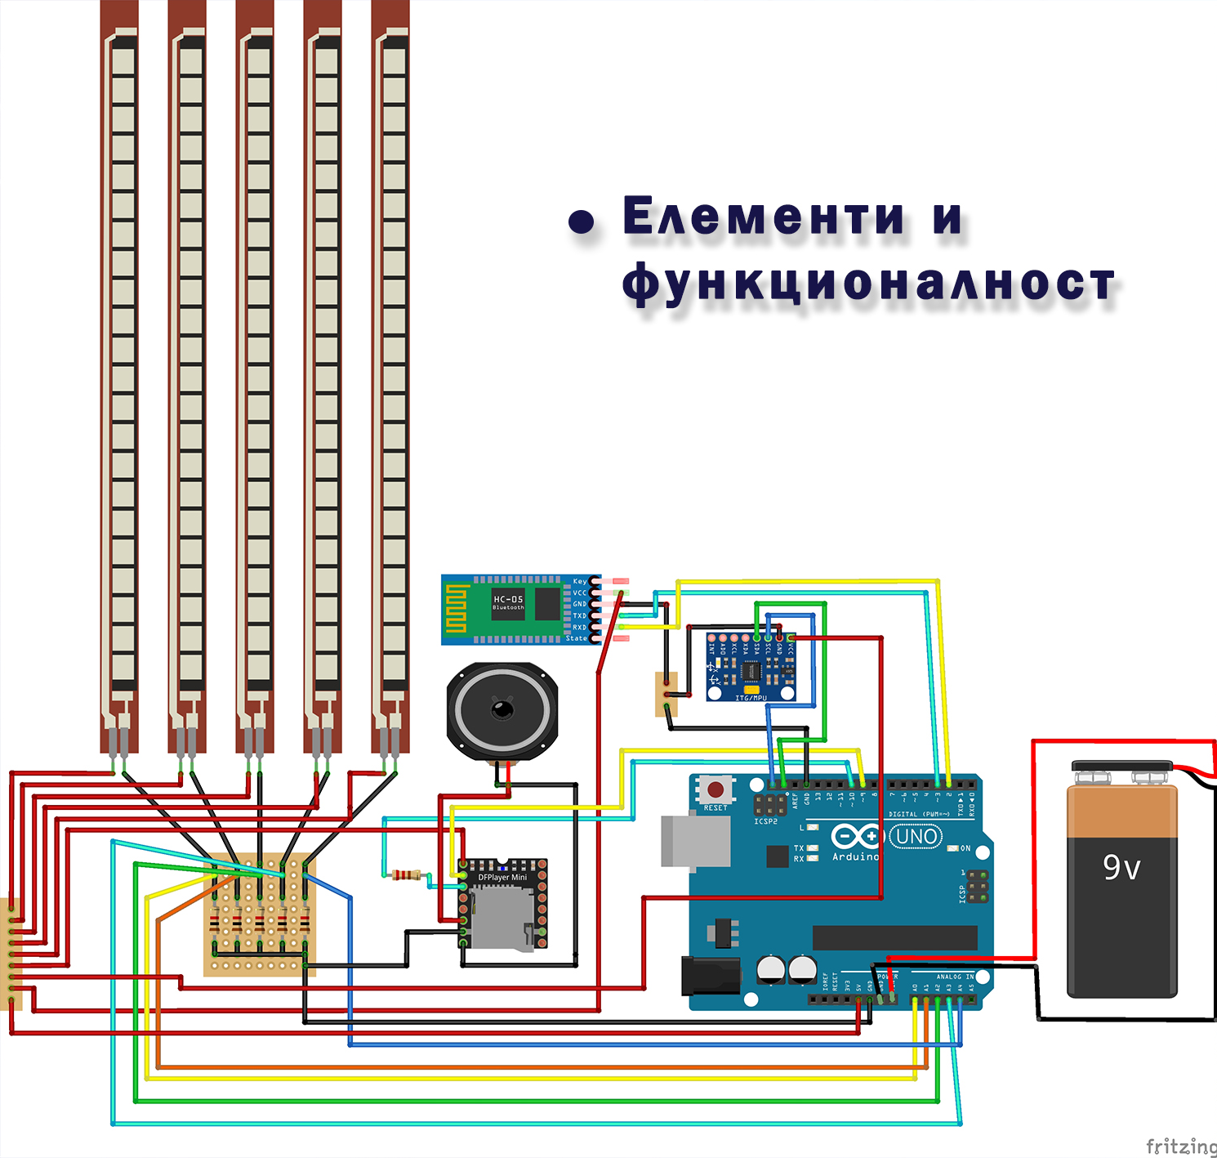

Slide 6


Slide 7
БЛАГОДАРИМ ЗА ВНИМАНИЕТО!
Проектът беше изготвен от Екатерина и Исмет
за Олимпиадата по информационни технологии

